Slide 1
Автоматизированные инструменты для предварительной оценки готовности сметной документации к экспертизе.
Рябиков Илья Русланович

Slide 2
ВОЗМОЖНОСТИ ПРОГРАММНЫХ КОМПЛЕКСОВ (НА 29.01.2025)
Разработчик | Программное обеспечение | Создание ВОР вручную, (без использования сметы и BIM) с заполнением ссылок на проектную документацию | Создание ВОР на основе BIM, параллельно с созданием сметы | Создание ВОР на основе BIM, без создания сметы | Загрузка ВОР созданной по схеме в вашу программу и создание на её основе сметы | Создание ВОР на основе сметы, с указанием ссылок на проектную документацию и связки строк ВОР с расценками | Дополнительная информация
ООО «Бимит» | bimit.ru | Нет | Нет | Да | Нет | Нет | https://disk.yandex.ru/i/ZiAxgbvcMIGh9w
 | Materials.pirs.online | Да | Нет | Да | Нет | Нет | https://rutube.ru/video/9a06bfda290986492bb861d6970f001d/ https://cloud.pirs.online/index.php/s/ttCpdRcgieiEEKg
ФАУ «Главгосэкспертиза России» | КПСР | Да | Нет | Нет | Да | Нет | Загрузка из документа эксель, ручное создание или редактирование ранее загруженного документа, выгрузка в формат GGE и печать в формат XLS, предварительная проверка заполнения документов https://smetafree.platformaexpert.ru
«МГК» Гранд | Гранд-смета | Да | Нет | Нет | Да | Да | https://rutube.ru/video/a8284e0cbd396683e5c379b2af2bb6b5/?r=wd
ООО «ГСС Плюс» | Госстройсмета версия 3 | Да | Да | Да | Да | Да | https://rutube.ru/video/dfed1525140563701d393e756849d26a/
НПФ «Гектор» | Гектор: Сметчик-строитель | Да | Да | Нет | Да | Да | http://smeta.biz/vor2025.html
НПП «АВС-Н» | АВС | Да | Да | Да | Планируется в 1 квартале | Да | https://rutube.ru/video/35f2582f5b83ea941b8bdf049443db91/
1С | 1С:Смета ТИМ КОРП | Да | Да | Да | Да | Нет | https://ericos-csp.ru/base/2234/
 | 1С:Смета 3 | Да | Да | Нет | Да | Да | https://ericos-csp.ru/base/2235/
ЗАО "Визардсоф» | SmetaWizard | Да | Да | Да | Да | Да
ООО «РИК+К» | СМЕТА-ВЕБ | Да | Нет | Нет | Планируется | Да
ООО «АРОС СПб» | АРОС | Нет | Нет | Нет | Нет | В разработке
2

Slide 3
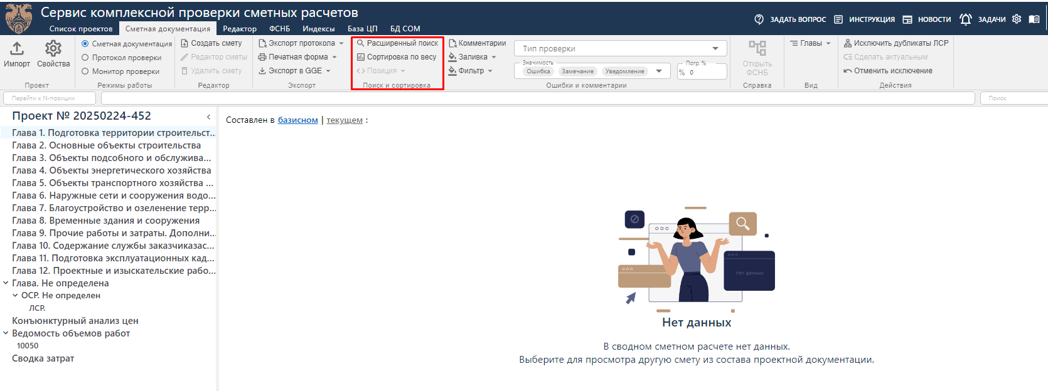
СЕРВИС КОМПЛЕКСНОЙ ПРОВЕРКИ
СМЕТНЫХ РАСЧЕТОВ (КПСР)
СЕРВИС КОМПЛЕКСНОЙ ПРОВЕРКИ СМЕТНЫХ РАСЧЕТОВ (КПСР)
– это инновационное решение, разработанное специалистами IT-службы ценообразования в строительстве ФАУ «Главгосэкспертиза России». Он был создан на основе передовых облачных технологий с целью автоматизации и упрощения процесса проверки сметных расчетов в строительстве
3

Slide 4
ВОЗМОЖНОСТИ КПСР
НАГЛЯДНОЕ ПРЕДСТАВЛЕНИЕ ПОЛНОГО КОМПЛЕКТА СМЕТНОЙ ДОКУМЕНТАЦИИ В ДЕРЕВЕ СВОДНОГО СМЕТНОГО РАСЧЕТА
ХРАНЕНИЕ, ПРОСМОТР, РЕДАКТИРОВАНИЕ И ПЕЧАТЬ СМЕТНОЙ ДОКУМЕНТАЦИИ С ЛЮБОГО РАБОЧЕГО МЕСТА С ВЫХОДОМ В СЕТЬ ИНТЕРНЕТ
ДОСТУП К ПОЛНОМУ ФУНКЦИОНАЛУ ПРОВЕРКИ СМЕТНОЙ ДОКУМЕНТАЦИИ ГЛАВГОСЭКСПЕРТИЗЫ РОССИИ ДЛЯ ПРЕДВАРИТЕЛЬНОЙ ОЦЕНКИ ГОТОВНОСТИ К ЭКСПЕРТИЗЕ
УНИВЕРСАЛЬНЫЙ СЕРВИС ДЛЯ ЗАГРУЗКИ И ПРОСМОТРА СМЕТНОЙ ДОКУМЕНТАЦИИ ИЗ ЛЮБОЙ СМЕТНОЙ ПРОГРАММЫ С ВОЗМОЖНОСТЬЮ ПРОВЕРКИ
УНИКАЛЬНЫЙ ФУНКЦИОНАЛ ПРОВЕРКИ СМЕТ СОСТАВЛЕННЫХ РЕСУРСНО-ИНДЕКСНЫМ МЕТОДОМ
РЕДАКТОР СМЕТ, ПОЗВОЛЯЮЩИЙ ОТРЕДАКТИРОВАТЬ ЗАГРУЖЕННЫЕ СМЕТЫ
4

Slide 5
ПРЕИМУЩЕСТВА КПСР
КПСР
Облачные технологии
Нет необходимости установки дополнительного программного обеспечения на компьютер. Доступ с любого рабочего места при наличии подключения к сети Интернет
Доступ к ФСНБ
Использование всех редакций ФСНБ 2020 и 2022 года с учетом выпускаемых изменений и дополнений
Обновления индексов
Актуальные данные индексов изменения стоимости строительства, индексов по ГОСР и стоимости ресурсов в текущем уровне цен
Верная методология
Поддержка соответствия алгоритмов проверки сметных расчетов методическим требованиям и рекомендациям на программном уровне
Аналитика
Функция поиска самых емких позиций в сметной стоимости по проекту. Поиск по всем сметным документам проекта в целом
Единая база данных
Формирование единой корпоративной базы данных проектов, включающей в себя сметную документацию и ценовые предложения конъюнктурного анализа
ФГИС ЦС
5

Slide 6
ВАРИАНТЫ ДОСТУПА К СЕРВИСУ КПСР
I
Модуль проверки комплектности/ входного контроля
II
Для пользователей ЕЦПЭ
(Единая цифровая платформа экспертизы)
III
Расширенный функционал (доступен при заключении лицензионного соглашения)
6

Slide 7
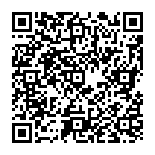
МОДУЛЬ ПРОВЕРКИ КОМПЛЕКТНОСТИ/ВХОДНОГО КОНТРОЛЯ
ПРОСМОТР ПАКЕТА СМЕТНОЙ ДОКУМЕНТАЦИИ, ПОИСК И СОРТИРОВКА
Обзор КПСР
7

Slide 8
МОДУЛЬ ПРОВЕРКИ КОМПЛЕКТНОСТИ/ВХОДНОГО КОНТРОЛЯ
ПРОВЕРКА КОМПЛЕКТНОСТИ
Необходимо выбрать «Монитор проверки»
Далее нажать кнопку «Проверка комплектности»
8

Slide 9
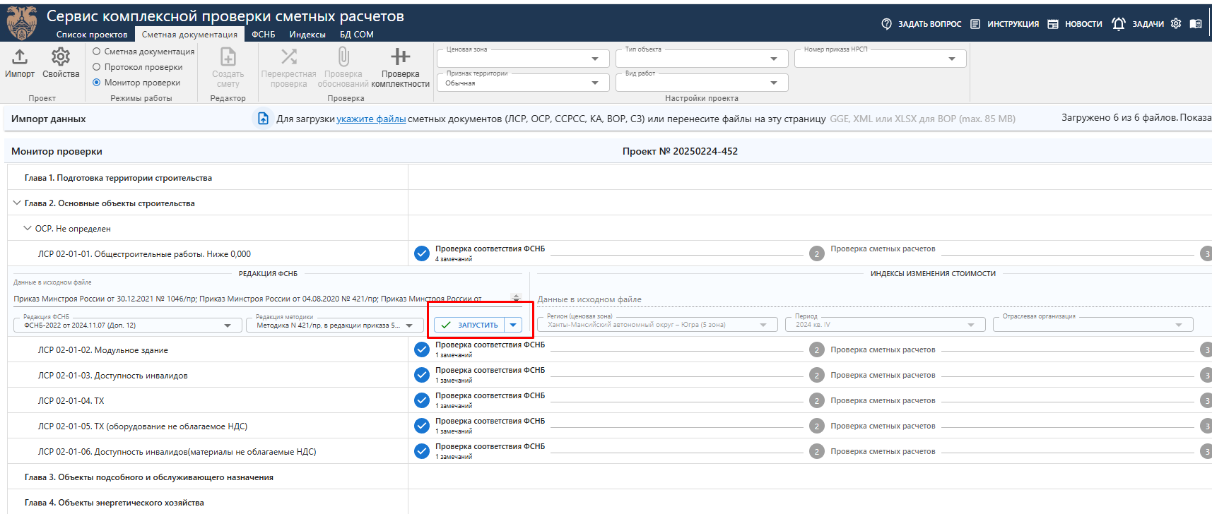
МОДУЛЬ ПРОВЕРКИ КОМПЛЕКТНОСТИ/ВХОДНОГО КОНТРОЛЯ
ПРОВЕРКА ИСПОЛЬЗОВАННЫХ НОРМ НА СООТВЕТСТВИЕ УТВЕРЖДЕННОЙ ФСНБ
ПРОВЕРКА ОФОРМЛЕНИЯ GGE ПО XML-СХЕМАМ, РАЗМЕЩЕННЫМ НА САЙТЕ МИНСТРОЯ
Необходимо выбрать «Монитор проверки»
Далее выбрать необходимую смету – нажать кнопку «Запустить»
9

Slide 10
ВХОД ДЛЯ ПОЛЬЗОВАТЕЛЕЙ ЕЦПЭ
ХРАНИЛИЩЕ ВСЕХ ОБЪЕКТОВ, МНОГОПОЛЬЗОВАТЕЛЬСКИЙ ДОСТУП
10

Slide 11
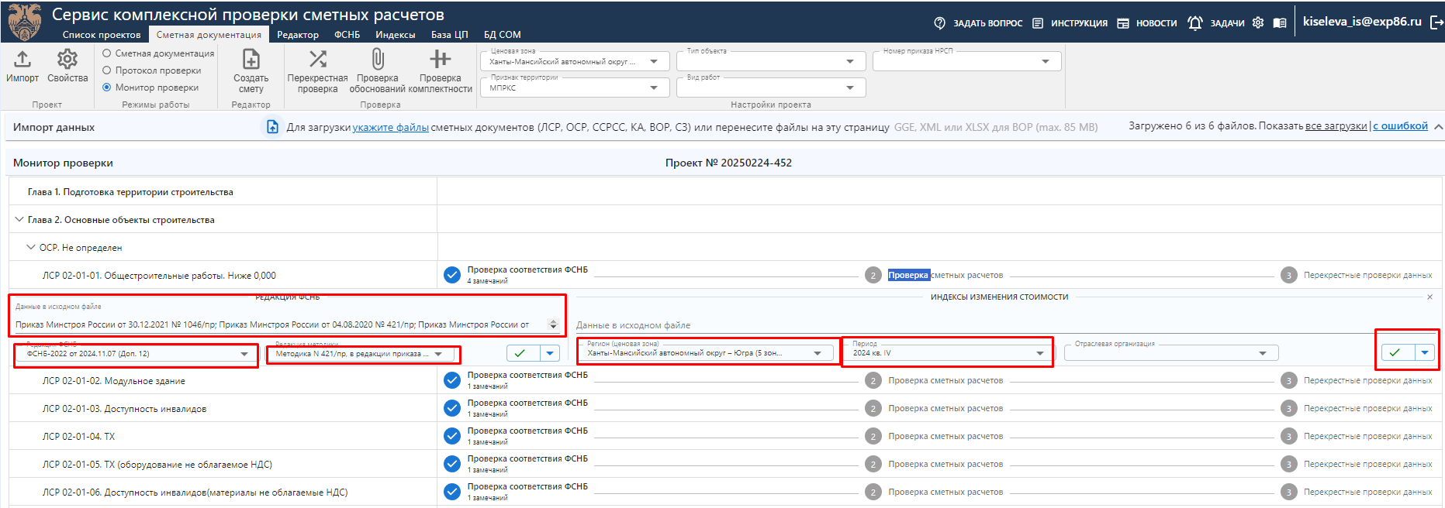
РАСШИРЕННЫЙ ФУНКЦИОНАЛ
ПРОВЕРКА РАСЧЕТА СМЕТНОЙ СТОИМОСТИ И ВЫПОЛНЕНИЯ ТРЕБОВАНИЙ МЕТОДИКИ
Для ЛСР в РИМ
Необходимо выбрать «Монитор проверки»
Далее нажать кнопку проверить нормативы используемые для составления ЛСР
Далее нажать галочку – справа внизу ЛСР
11

Slide 12
РАСШИРЕННЫЙ ФУНКЦИОНАЛ
ПРОВЕРКА РАСЧЕТА СМЕТНОЙ СТОИМОСТИ И ВЫПОЛНЕНИЯ ТРЕБОВАНИЙ МЕТОДИКИ
Для ЛСР в БИМ
Необходимо выбрать «Монитор проверки»
Далее – проверить нормативы и индексы, используемые для составления ЛСР
Далее нажать галочку – справа внизу ЛСР
12

Slide 13
ПРОВЕРКА РАСЧЕТА СМЕТНОЙ СТОИМОСТИ И ВЫПОЛНЕНИЯ ТРЕБОВАНИЙ МЕТОДИКИ В КПСР
Данная функция позволяет проверить:
правильность оформления GGE по XML-схемам, размещенным на сайте Минстроя;
наличие ссылок на файлы ведомости объемов работ в позициях ЛСР;
правильность применения сплит-формы и нормативной базы для заданного уровня цен (для ресурсно-индексного метода);
соответствие наименований, состава работ и затрат расценок с ФСНБ;
13

Slide 14
ПРОВЕРКА РАСЧЕТА СМЕТНОЙ СТОИМОСТИ И ВЫПОЛНЕНИЯ ТРЕБОВАНИЙ МЕТОДИКИ В КПСР
Данная функция позволяет проверить:
правильность применения коэффициентов включенных в ФРСН;
величины процентов накладных расходов и сметной прибыли данным включенным в ФРСН;
14

Slide 15
ПРОВЕРКА РАСЧЕТА СМЕТНОЙ СТОИМОСТИ И ВЫПОЛНЕНИЯ ТРЕБОВАНИЙ МЕТОДИКИ В КПСР
Данная функция позволяет проверить:
соответствие цен строительных ресурсов в позициях ЛСР данным конъюнктурного анализа
15

Slide 16
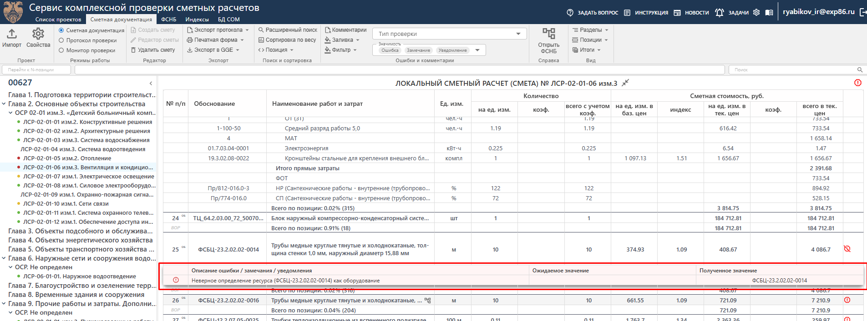
ПРОВЕРКА РАСЧЕТА СМЕТНОЙ СТОИМОСТИ И ВЫПОЛНЕНИЯ ТРЕБОВАНИЙ МЕТОДИКИ В КПСР
Данная функция позволяет проверить:
правильность отнесения ресурсов к материалу/оборудованию;
16

Slide 17
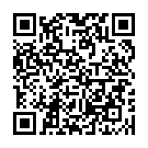
РАСШИРЕННЫЙ ФУНКЦИОНАЛ
РАСПОЗНАНИЕ ТЕКСТА НА КОММЕРЧЕСКИХ ПРЕДЛОЖЕНИЯХ КАЦ, СВЕРКА ЗНАЧЕНИЙ
ПРОВЕРКА КОНЪЮНКТУРНОГО АНАЛИЗА ЦЕН И ДАННЫХ О ПОСТАВЩИКАХ
Обзор КПСР
17

Slide 18
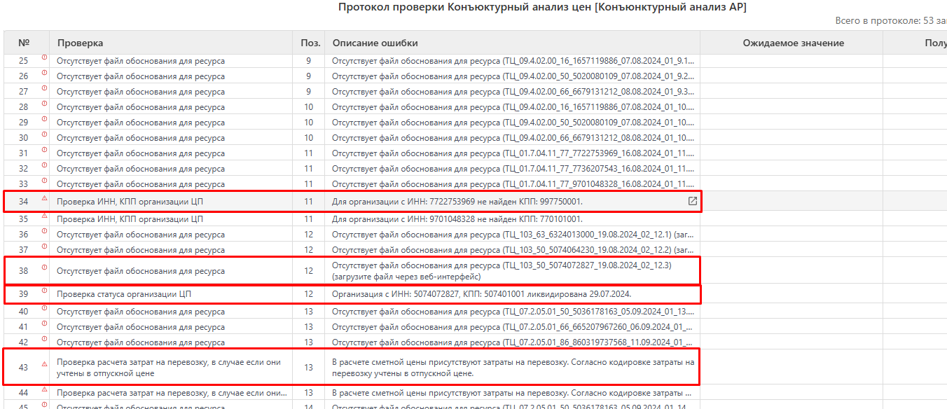
ПРОВЕРКА КОНЪЮНКТУРНОГО АНАЛИЗА ЦЕН И ДАННЫХ О ПОСТАВЩИКАХ В КПСР
Данная функция позволяет проверить:
соответствие кодировки и присутствия затрат на перевозку стоимости ресурсов;
наличие файлов обоснования для ресурсов;
статус организации поставщика/производителя, данные о его ликвидации;
реквизиты организации поставщика/производителя (ИНН, КПП);
Обзор КПСР
18

Slide 19
ПРОВЕРКА КОНЪЮНКТУРНОГО АНАЛИЗА ЦЕН И ДАННЫХ О ПОСТАВЩИКАХ В КПСР
Данная функция позволяет проверить:
соответствие кодировки группе КСР ресурсов;
схожесть наименования ценового предложения с наименованием из ФССЦ/ФСБЦ;
19

Slide 20
ПРОВЕРКА КОНЪЮНКТУРНОГО АНАЛИЗА ЦЕН И ДАННЫХ О ПОСТАВЩИКАХ В КПСР
Данная функция позволяет проверить:
наличие строительных ресурсов в конъюнктурном анализе учтенных в позициях ЛСР по текущим ценам;
20

Slide 21
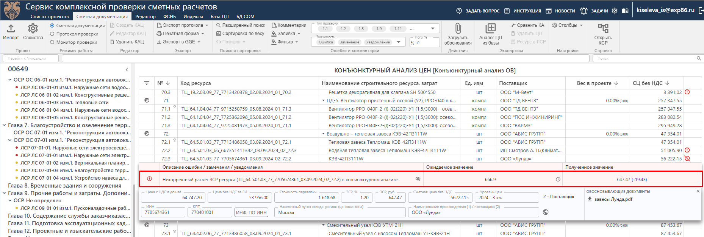
ПРОВЕРКА КОНЪЮНКТУРНОГО АНАЛИЗА ЦЕН И ДАННЫХ О ПОСТАВЩИКАХ В КПСР
Данная функция позволяет проверить:
корректность расчета ЗСР для ресурсов в конъюнктурном анализе;
21

Slide 22
ПРОВЕРКА КОНЪЮНКТУРНОГО АНАЛИЗА ЦЕН И ДАННЫХ О ПОСТАВЩИКАХ В КПСР
Данная функция позволяет проверить:
количество ценовых предложений для ресурса в конъюнктурном анализе;
22

Slide 23
РАСПОЗНАНИЕ ТЕКСТА НА КОММЕРЧЕСКИХ ПРЕДЛОЖЕНИЯХ КАЦ, СВЕРКА ЗНАЧЕНИЙ В КПСР
Данная функция позволяет проверить:
наличие ресурсов в файлах обоснования;
соответствие наименований ресурсов в конъюнктурном анализе файлам обоснования;
соответствие цен с НДС/без НДС в документах в файлах обоснования;
23

Slide 24
Формат документации для
импорта в КПСР
Сводные сметные расчеты стоимости строительства
Объектные сметные расчеты стоимости строительства
Локальные сметные расчеты стоимости строительства
Формат .gge/.xml
Конъюнктурный анализ цен
Ведомость объемов работ
единым массивом в одной папке-каталоге не имеющей структуры вложенных подпапок-каталогов, допускается оформление указанного массива файлов в формате zip-архива
Документы обосновывающие стоимость
Формат .pdf/.png/.jpg
(максимальный размер файла 10 Мб, максимальное количество страниц 10)
24

Slide 25
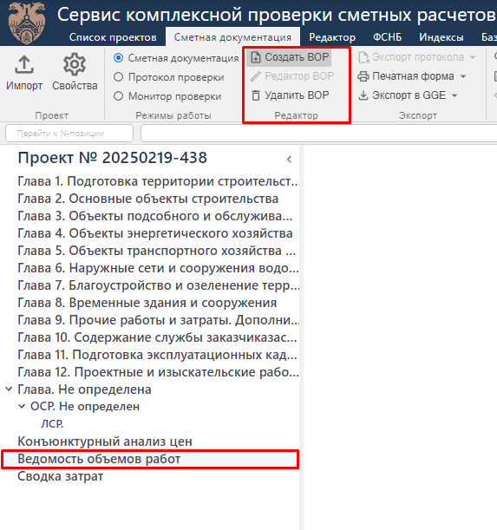
РЕДАКТИРОВАНИЕ И СОЗДАНИЕ СМЕТ В РИМ, СОЗДАНИЕ РЕСУРСНЫХ ВЕДОМОСТЕЙ В КПСР
Для создания ВОР необходимо:
выбрать в дереве проекта соответствующий раздел
нажать кнопку создать ВОР
ИНСТРУКЦИЯ
25

Slide 26
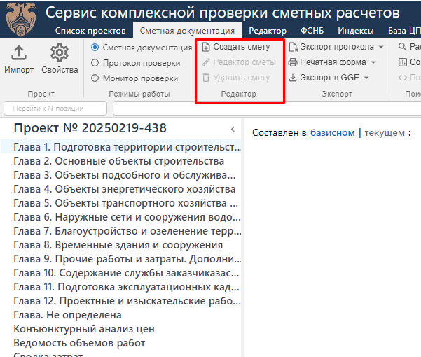
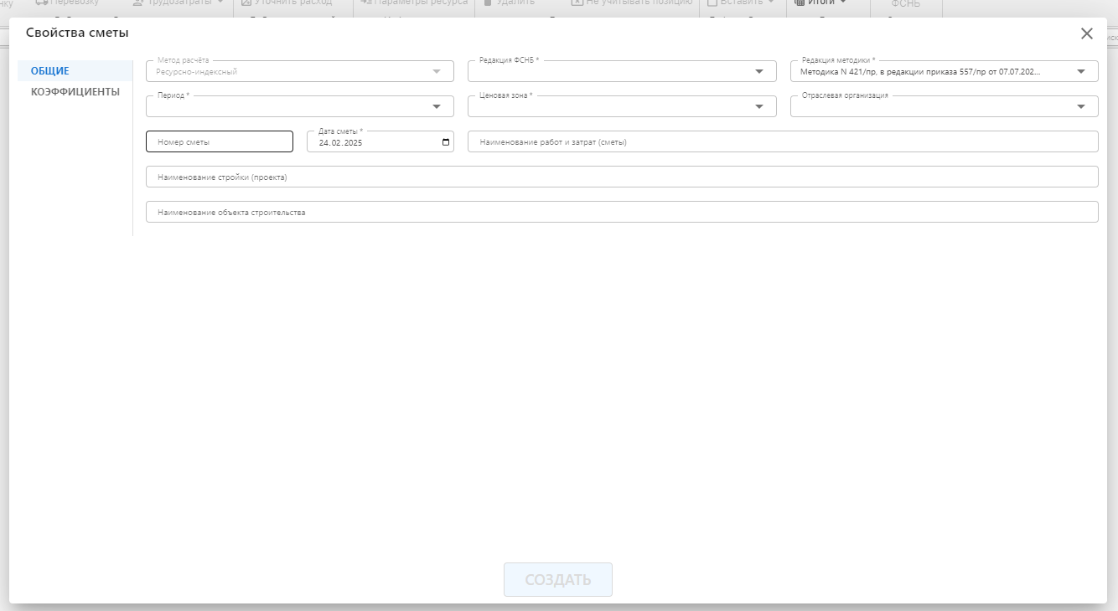
РЕДАКТИРОВАНИЕ И СОЗДАНИЕ СМЕТ В РИМ, СОЗДАНИЕ РЕСУРСНЫХ ВЕДОМОСТЕЙ В КПСР
Для создания ЛСР необходимо:
выбрать в дереве проекта соответствующую главу
нажать кнопку создать смету
затем в появившемся окне заполнить данные для составления ЛСР, в том числе используемую для составления федеральную сметно-нормативную базу (далее – ФСНБ)
26

Slide 27
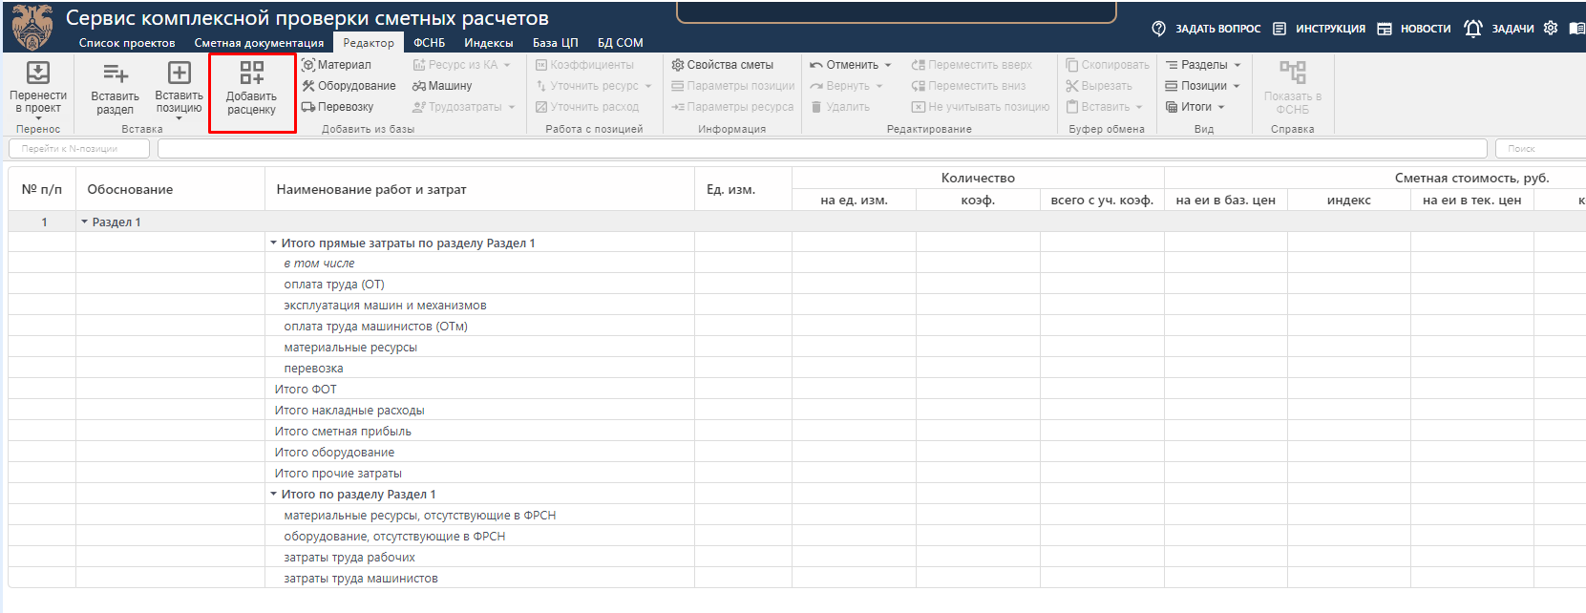
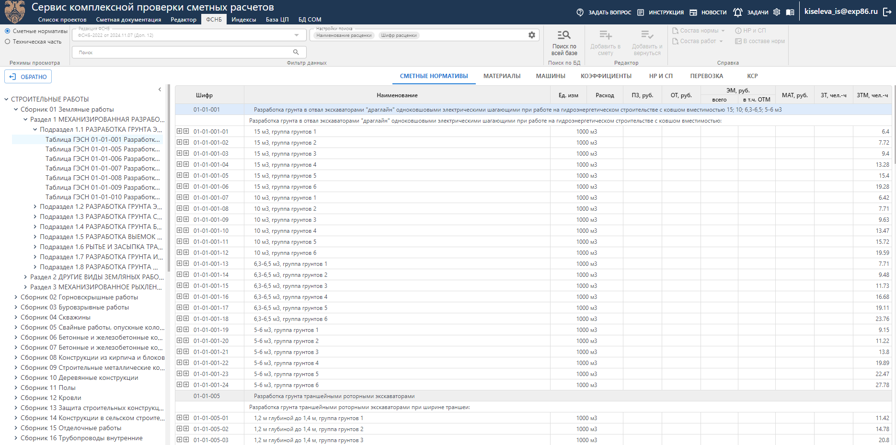
РЕДАКТИРОВАНИЕ И СОЗДАНИЕ СМЕТ В РИМ, СОЗДАНИЕ РЕСУРСНЫХ ВЕДОМОСТЕЙ В КПСР
далее получаем пустую смету, для добавления расценок нажимаем соответствующую кнопку
открывается выбранная ФСНБ с функцией поиска расценки по шифру, либо по ее наименованию
27

Slide 28
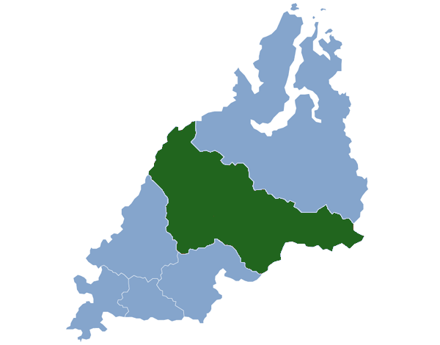
СПАСИБО ЗА ВНИМАНИЕ!
(3467) 33-11-81
platformaexpert.ru
ugehmao@mail.ru
exp86.ru

